Slide 1

Record Management System
(RMS)
Đại học Khoa học Tự nhiên ĐHQG-HCM
Khoa Công Nghệ Thông Tin
ThS. Trần Minh Triết

Slide 2
Nội dung
Lưu trữ dữ liệu tại server từ xa
Lưu trữ cục bộ với Record Management System
Phạm vi quản lý của Record Management
Quản lý Record Store
Định nghĩa, định dạng, thêm vào Record Stores
Truy cập và xóa trong Record Store
Truy vấn trên Record Store

Slide 3

Lưu trữ từ xa
Có thể sử dụng lưu trữ từ xa (remote storage) trên server
Ưu:
  Kích thước ứng dụng nhỏ
  Chỉ lưu những dữ liệu cần thiết
  Nội dung động
  Thường dùng trong lập trình game
Khuyết:
  Không đáng tin cậy
  Tốn thời gian và chi phí
  Chi phí server

Slide 4
Record Store?
Trong MIDP, việc lưu trữ sử dụng record store
Một record store là 1 tập hợp các record
  Việc tổ chức lưu trữ thật sự do cài đặt của MIDP
  Record store có thể chứa trên là hard disk, battery-backed RAM, flash ROM…
  Mỗi record là 1 mảng các byte và có số định danh duy nhất
  Nội dung của mảng byte do ứng dụng tự quy định
Cần dùng gói javax.microedition.rms

Slide 5
RMS
MIDP lưu trữ thông tin bằng cách dùng hệ thống lưu trữ (Record Management System - RMS).
RMS cho phép đọc, ghi dữ liệu, sắp xếp, tìm kiếm và lấy thông tin theo nhiều tùy chọn khác nhau

Slide 6
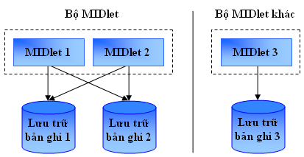
Record Store trong MIDP

Slide 7
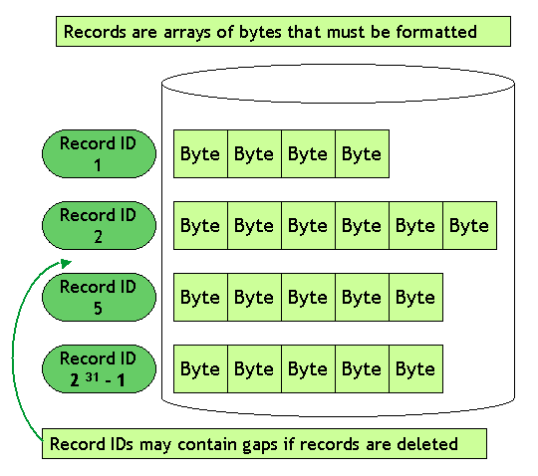
Dữ liệu trong Record Store
Record là mảng byte được định dạng theo ý định riêng
Các record trong 1 record store được tổ chức là mảng các byte
Các mảng byte không cần cùng độ dài
Mỗi record có 1 định danh (ID) riêng
Record có thể không liên tiếp vì 1 số record đã bị xóa

Slide 8
Quản lý Record trong MIDP
Mỗi Record store đều có tên và được phân biệt thông qua tên
Tên gồm tối đa 32 ký tự (case sensitive)
Hai record store trong cùng 1 MIDlet suite không được trùng tên

Slide 9
Quản lý RecordStore
Sử dụng phương thức static để mở 1 record store:
    public static RecordStore openRecordStore(
    String recordStoreName,
    boolean createIfNecessary)
    throws RecordStoreException, RecordStoreFullException, RecordStoreNotFoundException
Đóng recordstore bằng phương thức: closeRecordStore()
Xóa record store bằng phương thức static deleteRecordStore()
Lấy danh sách Recordstore bằng phương thức static listRecordStores()

Slide 10
Tạo record store
RecordStore openRecordStore(
String recordStoreName,
boolean createIfNecessary)
RecordStore openRecordStore(
String recordStoreName,
boolean createIfNecessary,
int authmode, boolean writable)
RecordStore openRecordStore(
String recordStoreName,
String vendorName, String suiteName)

Slide 11
Tạo record store
createIfNecessary – yêu cầu tạo record store nếu chưa có)
authmode:
  AUTHMODE_PRIVATE
  AUTHMODE_ANY
writable - true nếu RecordStore cho phép các MIDlet suite khác có thể ghi (nếu cấp quyền)
vendorName – tên NSX của MIDlet suite
suiteName - tênMIDlet suite

Slide 12
RecordStore API
void closeRecordStore()
void deleteRecordStore(String recordStoreName)
String[] listRecordStores()
int addRecord(byte[] data, int offset, int numBytes)
void setRecord (int recordId, byte[] newData,
int offset, int numBytes)
void deleteRecord (int recordId)

Slide 13
Truy cập 1 record store
byte[] getRecord (int recordId)
int getRecord (int recordId, byte[] buffer, int offset)
int getRecordSize (int recordId)
int getNextRecordID()
int getNumRecords()
long getLastModified()

Slide 14
Thao tác Đọc và ghi
Cấp phát stream
Ghi dữ liệu
Flush dữ liệu trong stream
Chuyển stream dữ liệu thành mảng
Ghi mảng vào record store
Đóng các stream

Slide 15
Thao tác Đọc và ghi (#1)
public void writeStream(
boolean[] bData, int[] iData, String[] sData) {
  // Write data into an internal byte array
  ByteArrayOutputStream strmBytes =
  new ByteArrayOutputStream();
  // Write Java data types into the above byte array
  DataOutputStream strmDataType =
  new DataOutputStream(strmBytes);

Slide 16
Thao tác Đọc và ghi (#2)
  byte[] record;
  for (int i = 0; i < sData.length; i++) {
    // Write Java data types
    strmDataType.writeBoolean(bData[i]);
    strmDataType.writeInt(iData[i]);
    strmDataType.writeUTF(sData[i]);
    // Clear any buffered data
    strmDataType.flush();
    // Get stream data into byte array and write record
    record = strmBytes.toByteArray();
    rs.addRecord(record, 0, record.length);
    // Toss any data in the internal array so writes
    // starts at beginning (of the internal array)
    strmBytes.reset();
  }

Slide 17
Thao tác Đọc và ghi (#3)
  strmBytes.close();
  strmDataType.close();
}

Slide 18
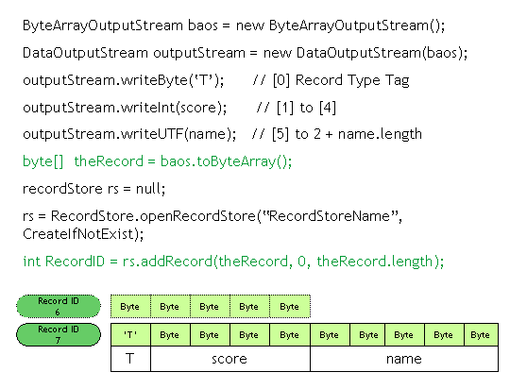
Định dạng và thêm Record
Trước khi thêm record, cần định dạng record

Slide 19
Lấy Record
Lấy record
    public byte[] getRecord(int recordId)
    throws RecordStoreException,
    RecordStoreNotOpenException,
    InvalidRecordIDException

Slide 20
Xóa Record
Khi xóa Record, cần truyền record ID# vào hàm deleteRecord() của đối tượng RecordStore.
record ID# đã bị xóa sẽ không được dùng lại

Slide 21
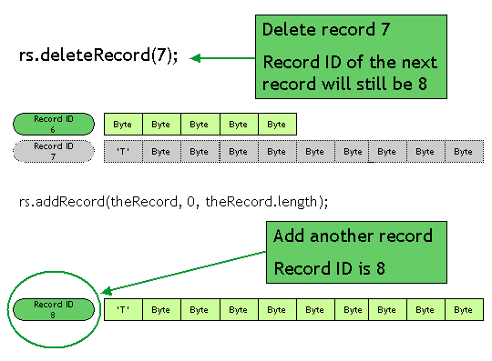
Xóa Record

Slide 22
Truy vấn Record
Interface RecordFilter cho phép lọc các record theo các tiêu chí khác nhau. Phương thức matches() được dùng để định nghĩa điều kiện lọc
Có thể dùng RecordEnumeration để duyệt tuần tự qua các record để kiểm tra record nào thỏa điều kiện lọc.
Interface RecordComparator cung cấp phương thức compare() cho phép định nghĩa cách so sánh 2 record khi sắp xếp

Slide 23
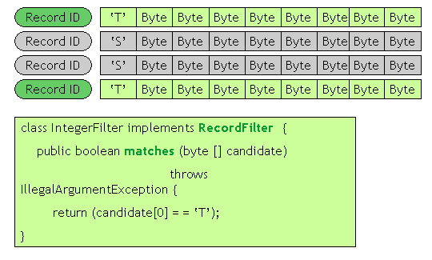
Lọc Record
Interface RecordFilter cho phép lọc các record theo các tiêu chí khác nhau. Phương thức matches() được dùng để định nghĩa điều kiện lọc

Slide 24
RecordFilter API
class SearchFilter implements RecordFilter {
private String searchText = null;
public SearchFilter(String searchText) {
// Text to find
this.searchText = searchText.toLowerCase();
}
  public boolean matches(byte[] candidate) {
    String str = new String(candidate).toLowerCase();
    // Does the text exist?
    if (searchText != null&&str.indexOf(searchText)!=-1) {
    return true;
    } else {
    return false;
    }
  }
}

Slide 25
RecordFilter API
// Create search filter
SearchFilter search = new SearchFilter("abc");
// Reference filter when creating the result set
RecordEnumeration re = rs.enumerateRecords
(search, null, false);
// If there is at least one record in result set,
// a match was found
if (re.numRecords() > 0) {
// At least one record in the result set... ...
}

Slide 26
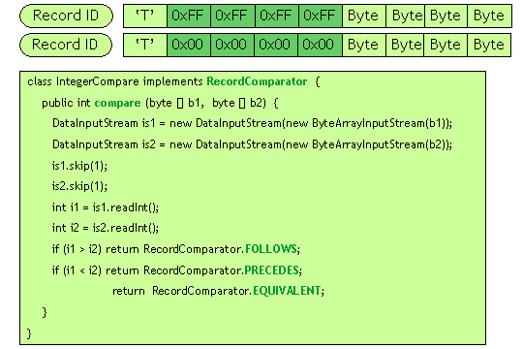
Sắp xếp Record
Để sắp xếp cần dùng interface RecordComparator.
Cần cài đặt phương thức compare() để so sánh 2 record

Slide 27
RecordComparator API
int compare(byte[] rec1, byte[] rec2)
static int EQUIVALENT
static int FOLLOWS
static int PRECEDES

Slide 28
RecordComparator API
public class comparator implements RecordComparator {
public int compare(byte[] rec1, byte[] rec2) {
String str1 = new String(rec1),
str2 = new String(rec2);
int result = str1.compareTo(str2);
if (result == 0) {
return RecordComparator.EQUIVALENT; } else if (result < 0) {
return RecordComparator.PRECEDES;
} else {
return RecordComparator.FOLLOWS;
}
}
}

Slide 29
RecordComparator API
// Create a new comparator for sorting
Comparator comp = new Comparator();
// Reference the comparator when creating the result set
RecordEnumeration re = rs.enumerateRecords
(null, comp, false);
// Retrieve each record in sorted order
while (re.hasNextElement()) {
String str = new String(re.nextRecord()); ...
}

Slide 30
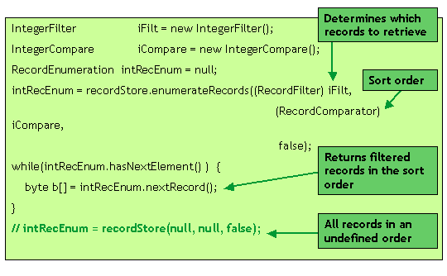
Duyệt Record
Có thể duyệt qua các record bằng interface RecordEnumeration
Xác định record nào được chọn
Thứ tự sắp xếp
Trả về các record được chọn theo thứ tự quy định
Trả về tất cả record (không sắp thứ tự)

Slide 31
RecordEnumeration API
int numRecords()
byte[] nextRecord()
int nextRecordId()
byte[] previousRecord()
int previousRecordId()
boolean hasNextElement()

Slide 32
RecordEnumeration API
boolean hasPreviousElement()
void keepUpdated(boolean keepUpdated)
boolean isKeptUpdated()
void rebuild()
void reset()
void destroy()

Slide 33

Phát hiện sự thay đổi của Record
Có thể đăng ký event listener cho 1 RecordStore
Sử dụng phương thức addRecordListener() và removeRecordListener()
RecordListener có 3 hàm callback:
    public void recordAdded(RecordStore rs, int id)
    public void recordChanged(RecordStore rs, int id)
    public void recordDeleted(RecordStore rs, int id)

Slide 34
RecordListener API
RecordListener cho phép nhận để xử lý sự kiện khi có sự thay đổi, thêm, xóa trong record store.
Các bước sử dụng RecordListener:
  Mở (hay tạo)record store.
  Tạo 1 listener mới
  Cài đặt các phương thức của interface RecordListener

Slide 35
RecordListener API
void recordAdded( RecordStore recordStore,
int recordId)
void recordChanged( RecordStore recordStore,
int recordId)
void recordDeleted( RecordStore recordStore,
int recordId)

Slide 36
Tạo 1 record store
// Open record store
rs = RecordStore.openRecordStore(REC_STORE, true);
...
// Using handle to open record store, create a listener
rs.addRecordListener(new DemoRecordListener());
...
class DemoRecordListener implements RecordListener {
  public void recordAdded(RecordStore recordStore,
  int recordId)
  { System.out.println("Record added"); }
  public void recordDeleted(RecordStore recordStore,
  int recordId)
  { System.out.println("Record deleted"); }
  public void recordChanged(RecordStore recordStore,
  int recordId)
  { System.out.println("Record changed"); }
}

Slide 37
Sử dụng file Resource
Có thể sử dụng lưu trữ trong MIDP: đọc các file resource trong file JAR của MIDlet suite
Dùng phương thức getResourceAsStream().

